Slide 1
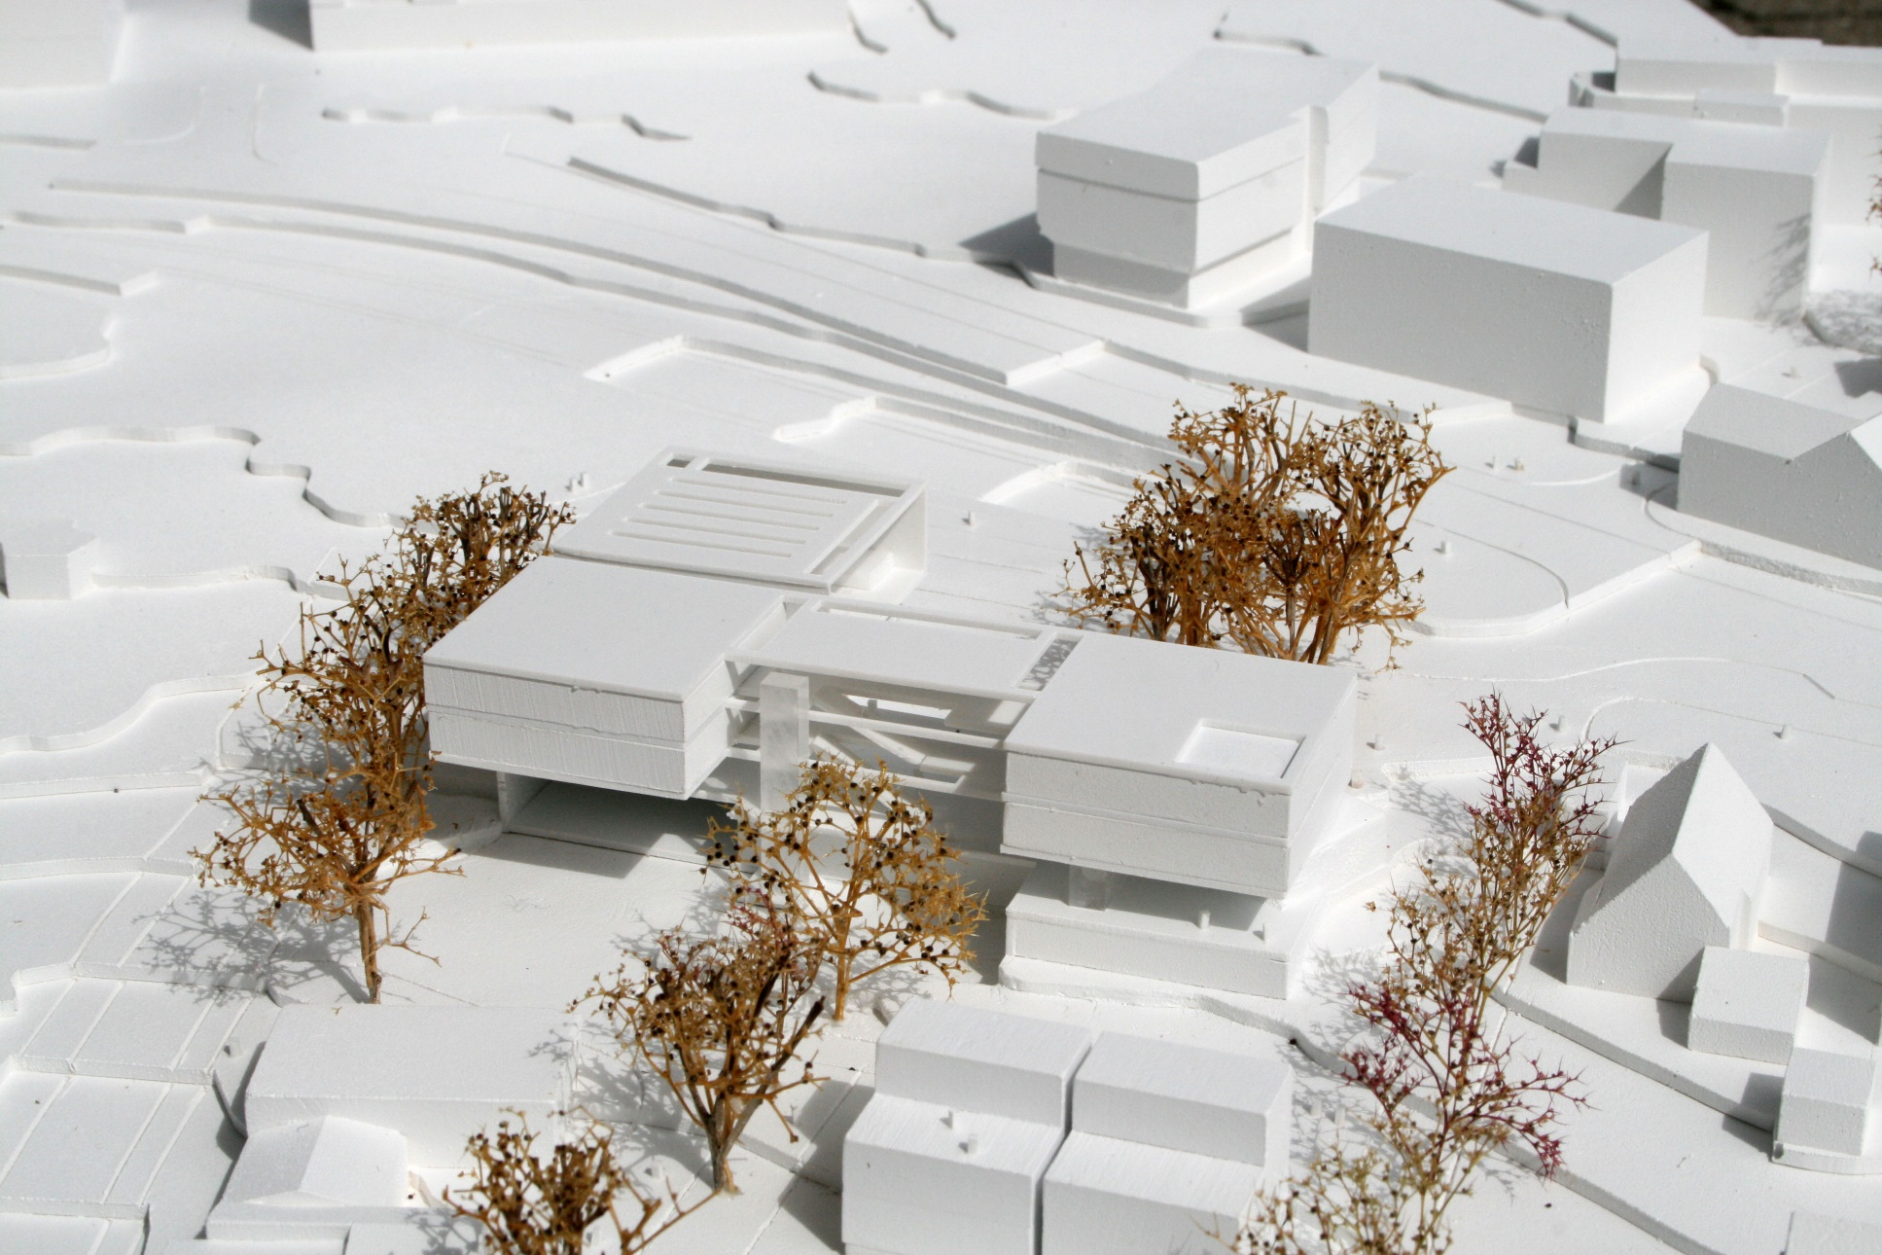
Anlage 2 -
Studie schürmann + schürmann architekten, 2022
Überarbeitung des Wettbewerbs zur Überprüfung des aktuellen Raumprogramms
Modellfoto Wettbewerb

Slide 2
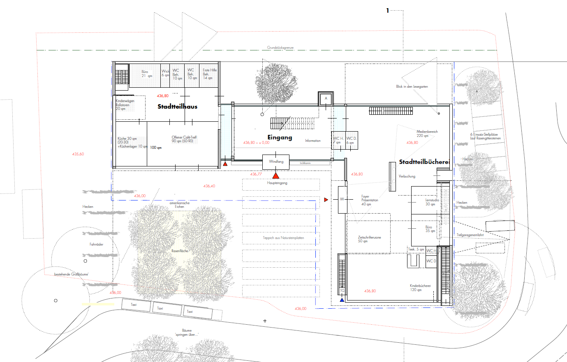
Studie schürmann + schürmann architekten, 2022
Überarbeitung des Wettbewerbs zur Überprüfung des aktuellen Raumprogramms
Stadtteilhaus
Café
Foyer
Stadtteilbibliothek
Außenbereich Café
Haupteingang
Vorplatz
Kinderbücherei
Kirchheimer Straße
Grundriss Erdgeschoss, Ebene 0

Slide 3
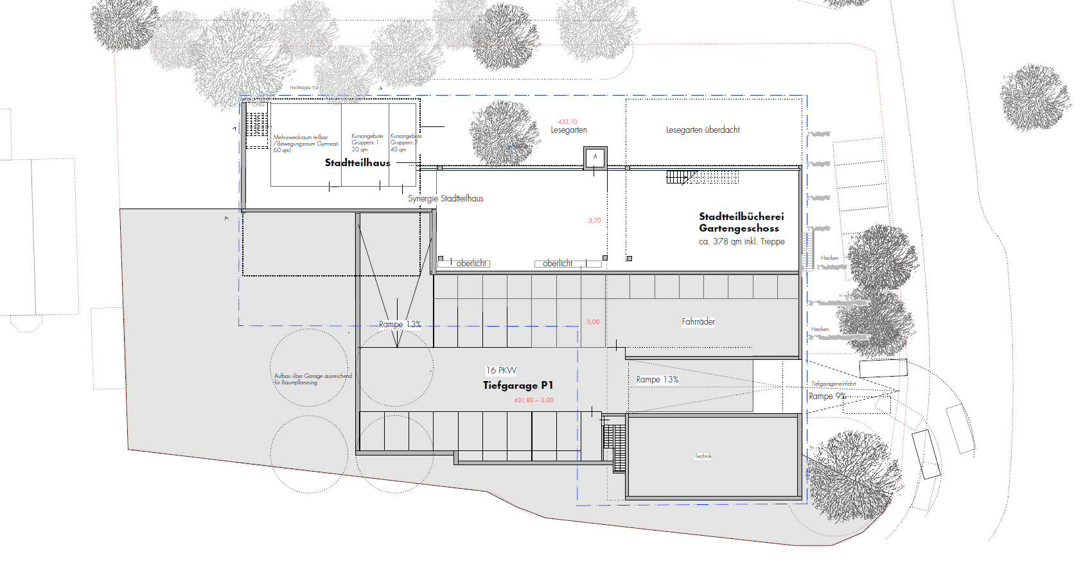
Studie schürmann + schürmann architekten, 2022
Überarbeitung des Wettbewerbs zur Überprüfung des aktuellen Raumprogramms
Bibliotheksgarten
Stadtteilhaus
Stadtteilbibliothek
Tiefgarage, Ebene -1
Zufahrt
Tiefgarage
Grundriss Gartengeschoss, Ebene -1

Slide 4
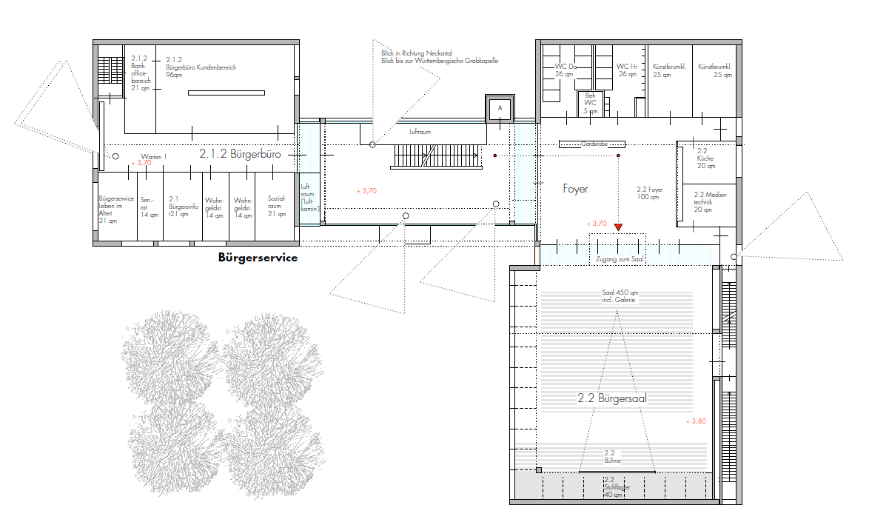
Studie schürmann + schürmann architekten, 2022
Überarbeitung des Wettbewerbs zur Überprüfung des aktuellen Raumprogramms
Bürgerbüro
Künstlerumkleiden
Bezirksamt
Bürgersaal
Grundriss 1.Obergeschoss, Ebene +1

Slide 5
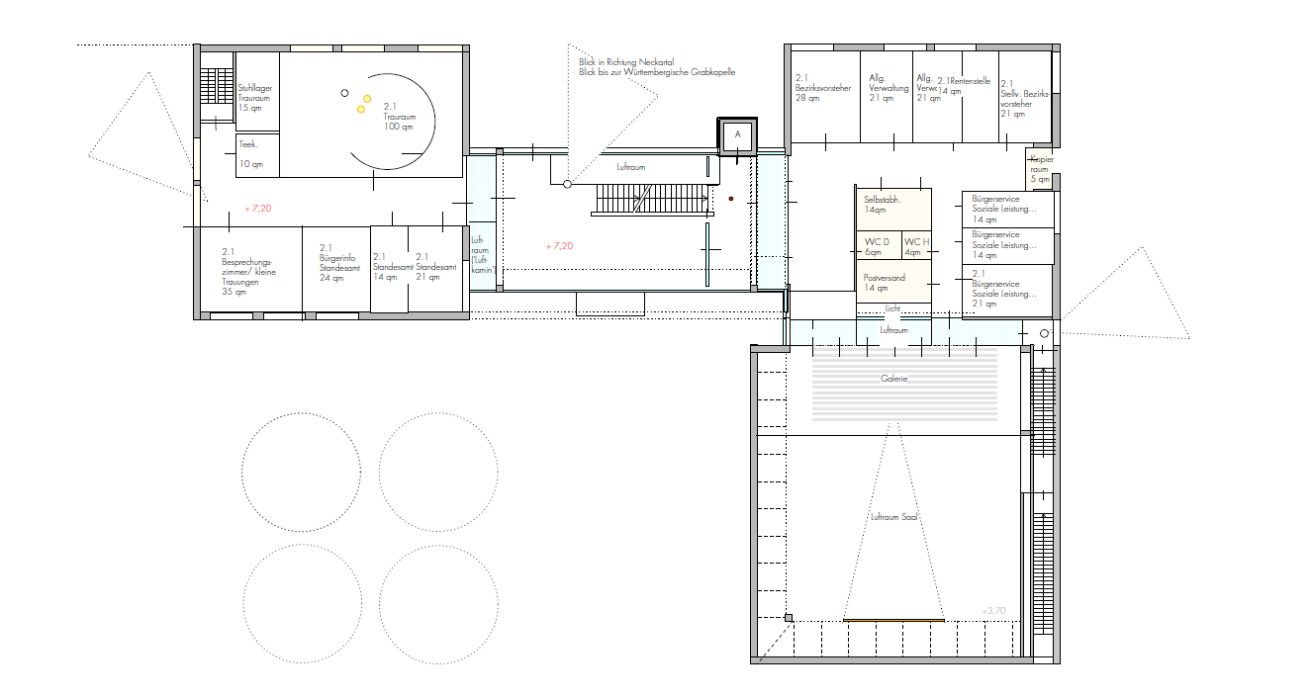
Studie schürmann + schürmann architekten, 2022
Überarbeitung des Wettbewerbs zur Überprüfung des aktuellen Raumprogramms
Trausaal
Bezirksvorsteher
Bezirksamt
Galerie Bürgersaal
Grundriss 2.Obergeschoss, Ebene +2

Slide 6
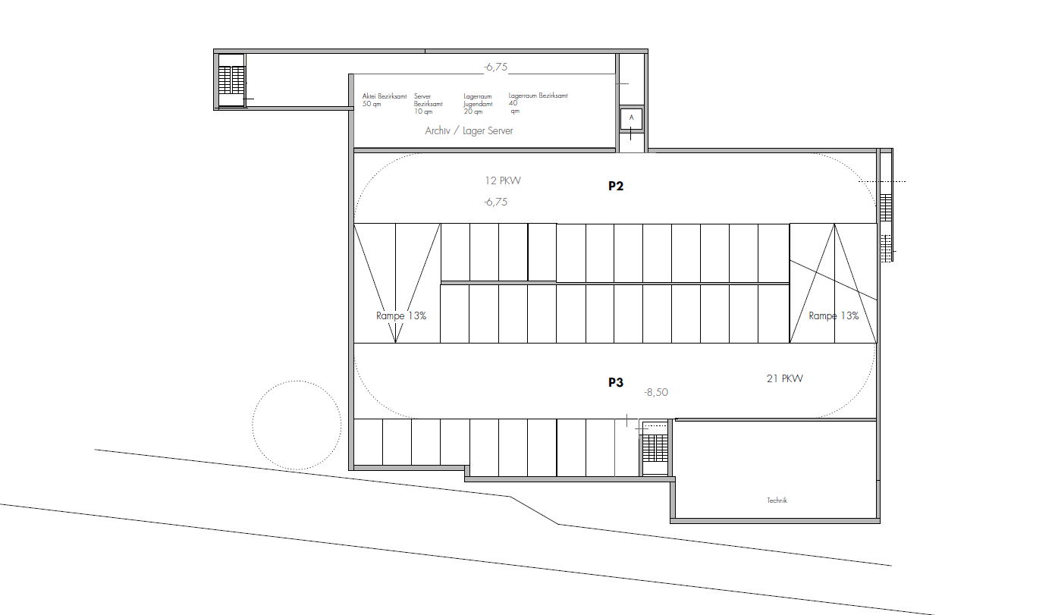
Studie schürmann + schürmann architekten, 2022
Überarbeitung des Wettbewerbs zur Überprüfung des aktuellen Raumprogramms
Archiv/ Lager
Tiefgarage, Ebene -2
Tiefgarage, Ebene -3
Technik
Grundriss 2.Untergeschoss, Ebene -2 und Ebene -3

Slide 7
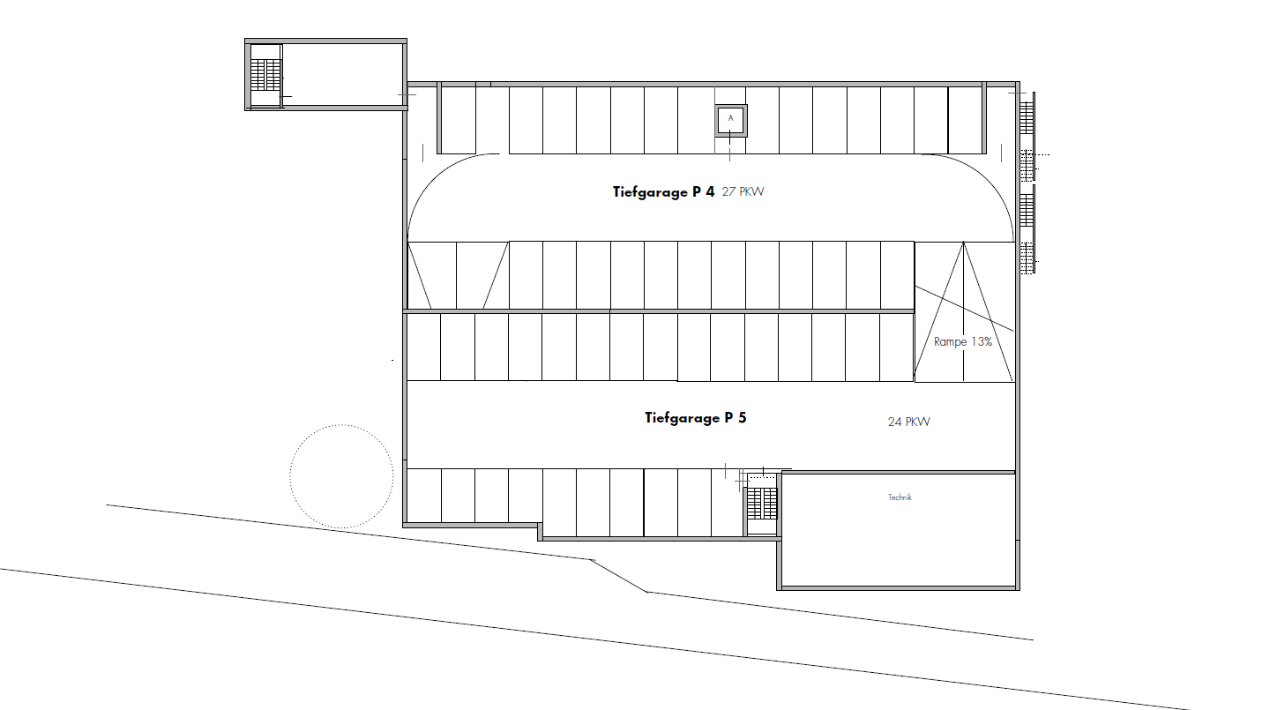
Studie schürmann + schürmann architekten, 2022
Überarbeitung des Wettbewerbs zur Überprüfung des aktuellen Raumprogramms
Tiefgarage, Ebene -4
Tiefgarage, Ebene -5
Technik
Grundriss 2.Untergeschoss, Ebene -4 und Ebene -5

Slide 8
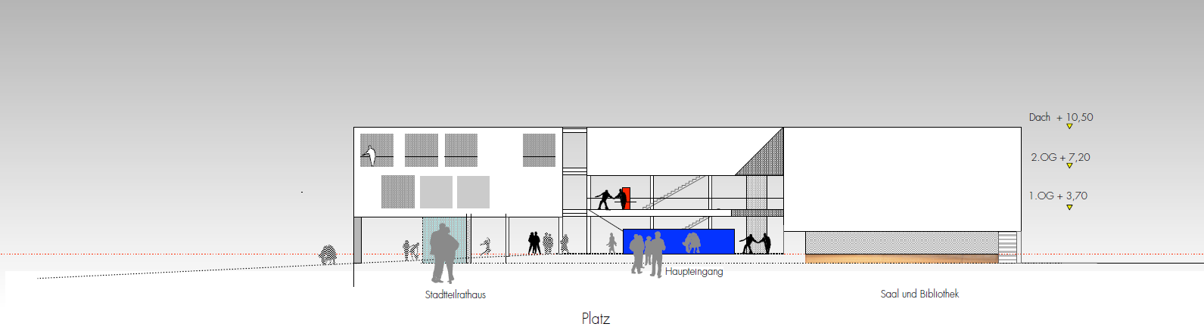
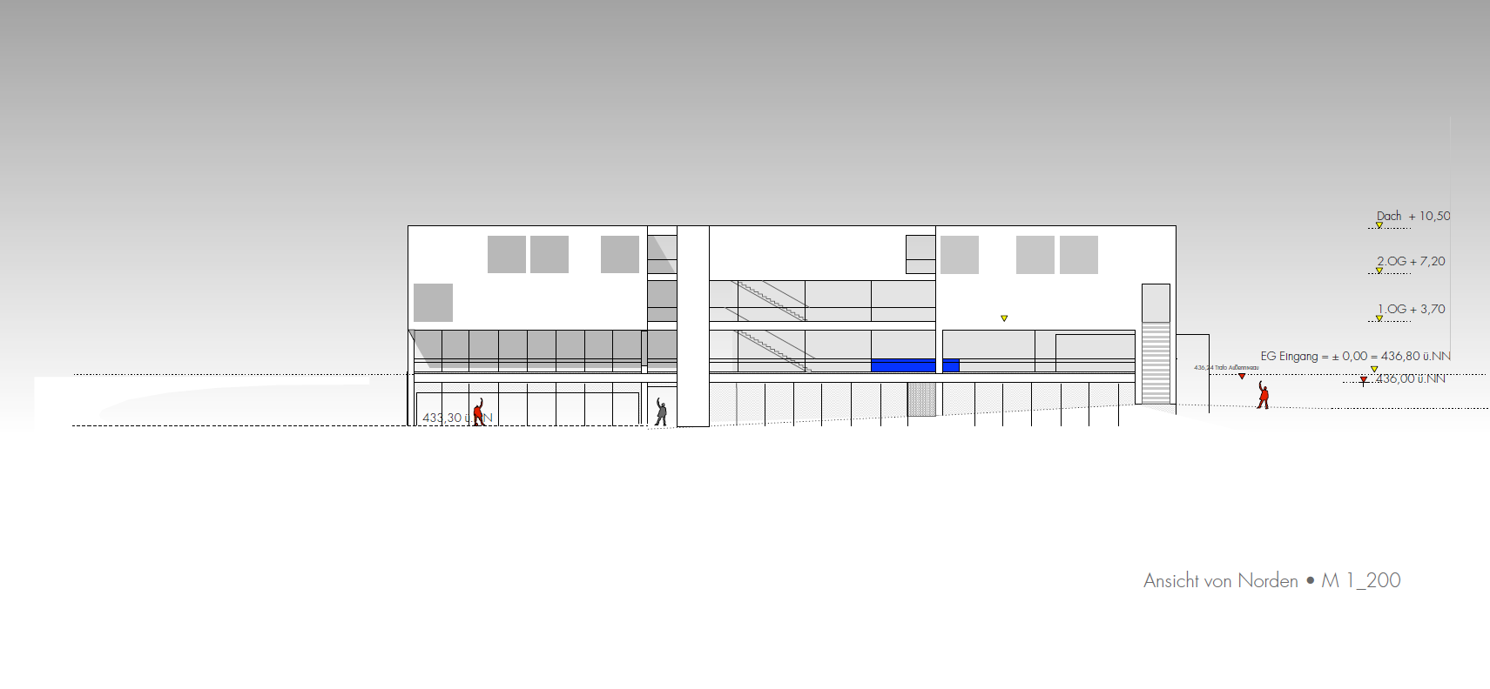
Studie schürmann + schürmann architekten, 2022
Überarbeitung des Wettbewerbs zur Überprüfung des aktuellen Raumprogramms
Bürgersaal
Café
Haupteingang
Stadtteilbibliothek
Vorplatz
Ansicht Süd
Bezirksamt
Trausaal
Bürgersaal
Bürgerbüro
Stadtteilbibliothek
Stadtteilhaus
Ansicht Nord

Slide 9
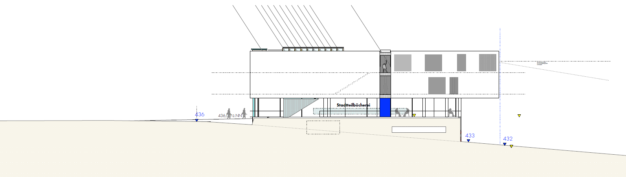
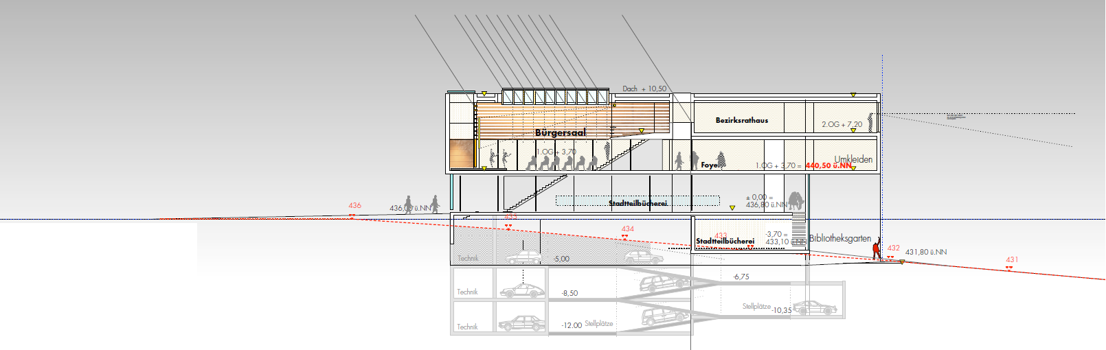
Studie schürmann + schürmann architekten, 2022
Überarbeitung des Wettbewerbs zur Überprüfung des aktuellen Raumprogramms
Bezirksvorsteher
Bürgersaal
Stadtteilbibliothek
Bibliotheksgarten
Ansicht Ost
Bürgersaal
Bezirksamt
Vorplatz
Stadtteilbibliothek
Gebäudeschnitt

Slide 10
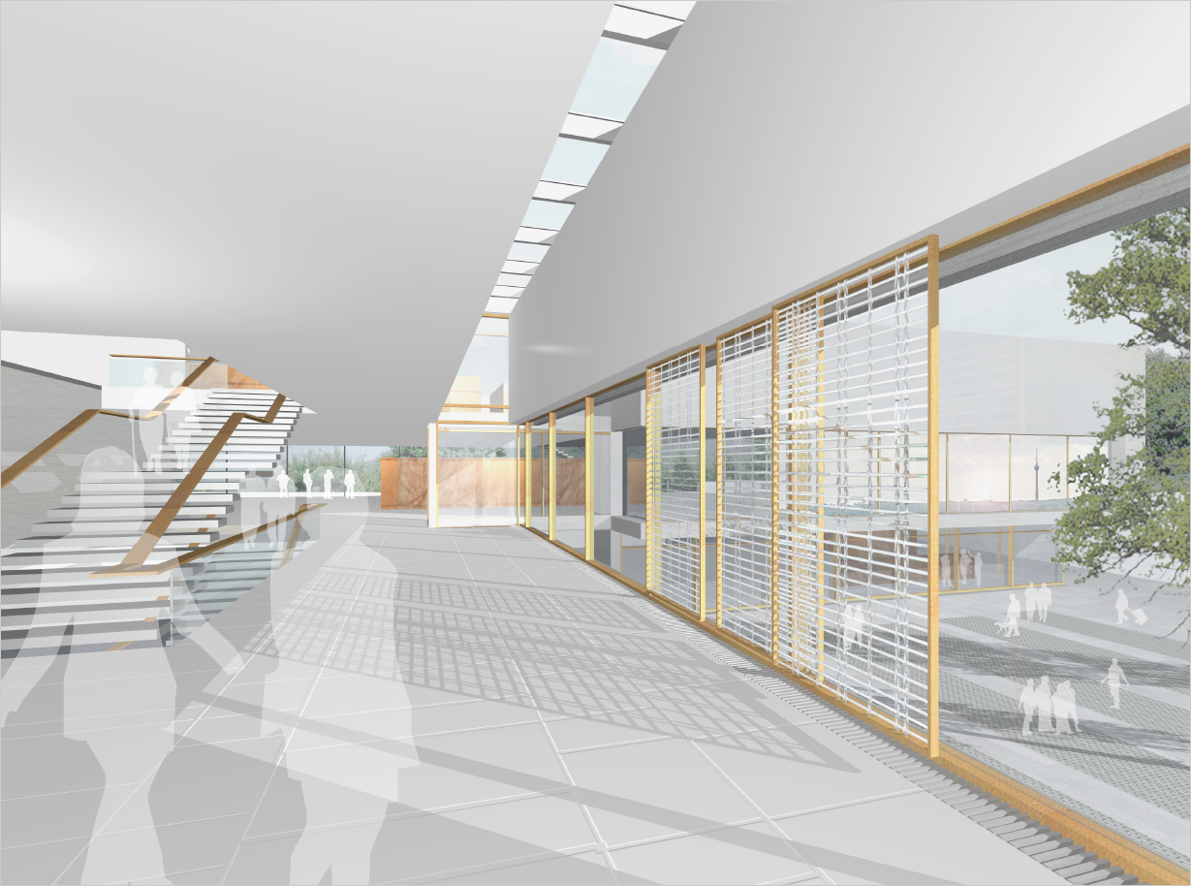
Studie schürmann + schürmann architekten, 2022
Überarbeitung des Wettbewerbs zur Überprüfung des aktuellen Raumprogramms
Innenperspektive Wettbewerb

